Slide 1
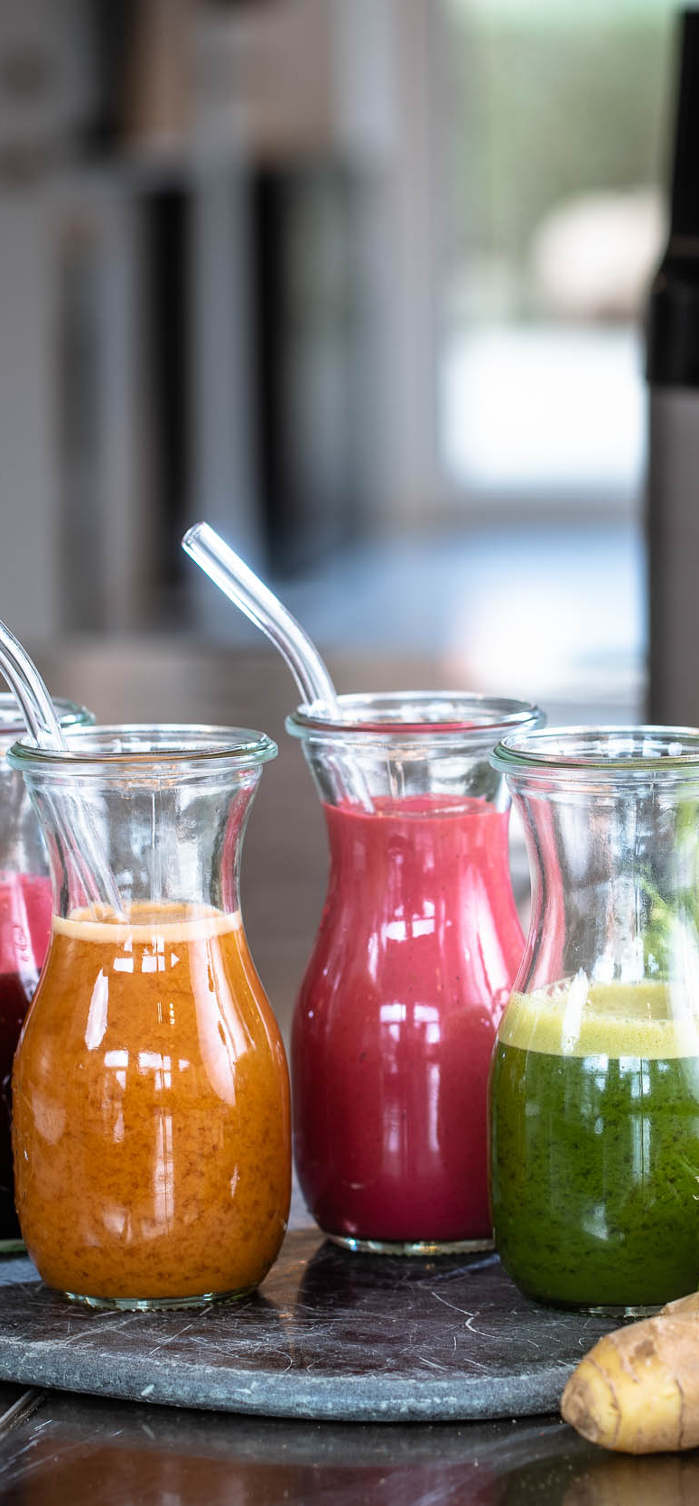

INDSATSPUNKTER
Brugerundersøgelse af kantinen hos
Ministeriernes Marketenderi, Slotsholmsgade 10-12
Tak fordi I har besvaret brugerundersøgelsen af kantinen. På baggrund af jeres input, har vi valgt at fokusere på disse områder:
Flere klassiske retter i den varme ret
Vi etablerer en smagekasse, med mulighed for at justerer maden til ens egen smags palette
Bedre skiltning af vegetariske retter og mere fokus på veganske proteiner
Større variation af salaterne og bedre skiltning herom
Større variation af brød, både rugbrødet og det lyde brød

Slide 2
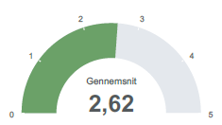
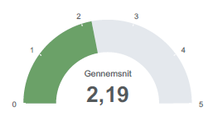

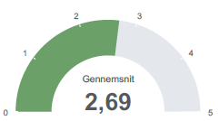
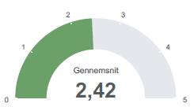
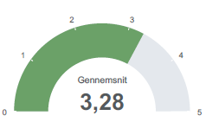
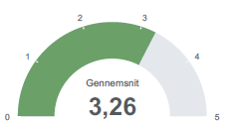
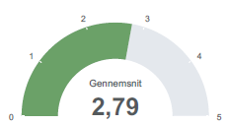
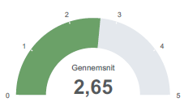
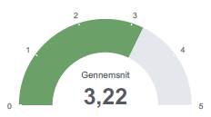
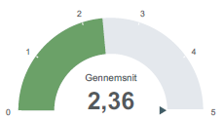
Brugerundersøgelse af kantinen hos
Ministeriernes Marketenderi, Slotsholmsgade 10-12
GENNEMSNIT PR. OMRÅDE
432 BESVARELSER 1578 KOMMENTARER | VARM RET | VARM VEGETAR | DET GRØNNE UDVALG
KOLDE SERVERINGER | SANDWICH | BRØD | SERVICE
KANTINEOMRÅDET | AFRYDNING | MØDEFORPLEJNING | SAMLET TILFREDSHED

